Slide 1
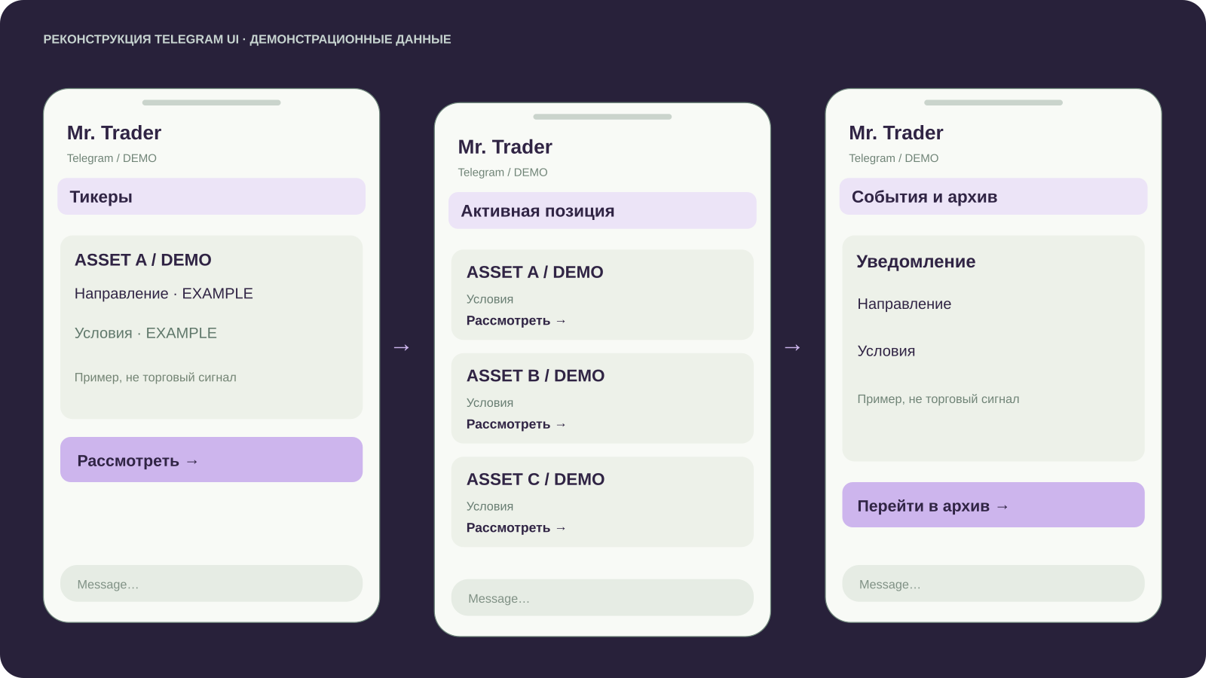
ACG / CASE STUDIES
Mr. Trader
ACG / PRODUCT STORY
Mr. Trader
Сопровождение позиции: от тикера и
торгового плана до уведомлений и архива.
Выполненный заказ · Telegram-сопровождение сделок
01 / 7
Notes:
[Sources]
- Руководство пользователя Mr. Trader: предоставленная ссылка на PDF и текстовая legacy-версия docs/docs.md в Avdushin/mrtrader.
- docs/README.md отдельно обозначает новое направление Case Ready и исторический характер старого руководства; не смешиваем версии.
- Владелец ACG подтвердил выполненный внешний кейс и будущую переработку.
[Visuals]
Illustrative diagrams unless otherwise labelled.

Slide 2
ACG / CASE STUDIES
Mr. Trader
Путь из пользовательского руководства
Материал относится к исходному клиентскому решению. Новые планы развития не выдаём за
прежнюю поставку.
01
Тикер
Инструмент и биржа
02
План
Направление, вход, TP и SL
03
Наблюдение
Отслеживание условий
04
Уведомление
Сообщение о событии
05
Архив
История завершённого сценария
Выполненный заказ · Telegram-сопровождение сделок
02 / 7
Notes:
[Sources]
- Руководство пользователя Mr. Trader: предоставленная ссылка на PDF и текстовая legacy-версия docs/docs.md в Avdushin/mrtrader.
- docs/README.md отдельно обозначает новое направление Case Ready и исторический характер старого руководства; не смешиваем версии.
- Владелец ACG подтвердил выполненный внешний кейс и будущую переработку.
[Visuals]
Illustrative diagrams unless otherwise labelled.

Slide 3
ACG / CASE STUDIES
Mr. Trader
Карточка позиции
в привычном канале
Telegram объединяет список тикеров, активные позиции и доступ к деталям.
Реконструкция сценария. Не реальная позиция, сигнал или подтверждение исполнения ордера.
Выполненный заказ · Telegram-сопровождение сделок
03 / 7
Notes:
[Sources]
- Руководство пользователя Mr. Trader: предоставленная ссылка на PDF и текстовая legacy-версия docs/docs.md в Avdushin/mrtrader.
- docs/README.md отдельно обозначает новое направление Case Ready и исторический характер старого руководства; не смешиваем версии.
- Владелец ACG подтвердил выполненный внешний кейс и будущую переработку.
[Visuals]
Реконструкция сценария. Не реальная позиция, сигнал или подтверждение исполнения ордера.

Slide 4
ACG / CASE STUDIES
Mr. Trader
Сведения о сетапе
не теряются в переписке
В руководстве описаны создание, редактирование и просмотр тикера.
01
02
03
Параметры
Контекст
Обновления
Биржа, направление, точка
входа, тейк-профит и
стоп-лосс.
Изображение сетапа или
ссылка на него.
Просмотр, изменение и
удаление записи.
Выполненный заказ · Telegram-сопровождение сделок
04 / 7
Notes:
[Sources]
- Руководство пользователя Mr. Trader: предоставленная ссылка на PDF и текстовая legacy-версия docs/docs.md в Avdushin/mrtrader.
- docs/README.md отдельно обозначает новое направление Case Ready и исторический характер старого руководства; не смешиваем версии.
- Владелец ACG подтвердил выполненный внешний кейс и будущую переработку.
[Visuals]
Illustrative diagrams unless otherwise labelled.

Slide 5
ACG / CASE STUDIES
Mr. Trader
Уведомления и архив
закрывают цикл наблюдения
По руководству, события связаны с заданными уровнями; предусмотрено временное
заглушение уведомлений.
01
02
Во время сопровождения
После завершения
Контроль цен и сообщения о достижении
условий.
Просмотр архивных записей и управление
историей.
Выполненный заказ · Telegram-сопровождение сделок
05 / 7
Notes:
[Sources]
- Руководство пользователя Mr. Trader: предоставленная ссылка на PDF и текстовая legacy-версия docs/docs.md в Avdushin/mrtrader.
- docs/README.md отдельно обозначает новое направление Case Ready и исторический характер старого руководства; не смешиваем версии.
- Владелец ACG подтвердил выполненный внешний кейс и будущую переработку.
[Visuals]
Illustrative diagrams unless otherwise labelled.

Slide 6
ACG / CASE STUDIES
Mr. Trader
Отслеживать сделку —
не значит исполнять ордер.
В этом кейсе не обещаем автоматическую торговлю, прибыль или показатели эффективности.
Новую версию продукта рассматриваем отдельно от архивного руководства.
01
02
03
Подтверждено
Архивный источник
Следующий этап
Выполненный клиентский
проект и описанный
пользовательский сценарий.
Исходное руководство
требует контекста версии.
Переработка под актуальное
решение и материалы
владельца.
Выполненный заказ · Telegram-сопровождение сделок
06 / 7
Notes:
[Sources]
- Руководство пользователя Mr. Trader: предоставленная ссылка на PDF и текстовая legacy-версия docs/docs.md в Avdushin/mrtrader.
- docs/README.md отдельно обозначает новое направление Case Ready и исторический характер старого руководства; не смешиваем версии.
- Владелец ACG подтвердил выполненный внешний кейс и будущую переработку.
[Visuals]
Illustrative diagrams unless otherwise labelled.

Slide 7
ACG / CASE STUDIES
Mr. Trader
ACG / NEXT STEP
Важные события —
в одном рабочем
сценарии.
Короткая презентация клиентского кейса.
Руководство подключается как отдельный
материал, а не как свежая спецификация
продукта.
avdyushin.ru
Выполненный заказ · Telegram-сопровождение сделок
07 / 7
Notes:
[Sources]
- Руководство пользователя Mr. Trader: предоставленная ссылка на PDF и текстовая legacy-версия docs/docs.md в Avdushin/mrtrader.
- docs/README.md отдельно обозначает новое направление Case Ready и исторический характер старого руководства; не смешиваем версии.
- Владелец ACG подтвердил выполненный внешний кейс и будущую переработку.
[Visuals]
Illustrative diagrams unless otherwise labelled.

